Slide 1
PREPA DU PREPA
<p> Sofien Laghouanem Arij Hamraoui
Cyrine Zahar
Youssef Abid </p>

Slide 2
TABLE OF CONTENTS.
01
02
03
04
05
06
Qu’est ce qu’un Test?
Pourquoi les Tests logiciels?
Les différents types de Tests.
Méthodologie de Tests, le comment.
Les Tests de Notre Projet.
Conclusion.

Slide 3

Introduction
Les logiciels imprègnent notre quotidien, et les tests garantissent leur fiabilité. Cette présentation explorera leur rôle vital dans un monde numérique en constante évolution.

Slide 4
Qu’est-ce qu’un Test ?
01

Slide 5

Qu’est-ce qu’un Test ?
Tests logiciels : procédures structurées pour évaluer la qualité d'un système.
Guidés par une stratégie définie dans un plan de tests.
Certification ISTQB : normalisation et professionnalisation du processus.
Objectifs : vérifier le bon fonctionnement, détecter les problèmes et éviter les régressions.
Maintient ou amélioration de la qualité du système.
<p> Pandas don’t hibernate. </p>
<p> There are more kangaroos than humans in Australia. </p>
It is estimated that more than 50 million kangaroos live there. They are Australia’s national symbol and appear on postage stamps, coins, and airplanes.
<p> Koalas are even more lazy than cats. </p>
Koalas don’t have much energy and, when not feasting on leaves, they spend their time dozing in the branches. Believe it or not, they can sleep for up to 18 hours a day!

Slide 6
Pourquoi les tests logiciels ?
02

Slide 7
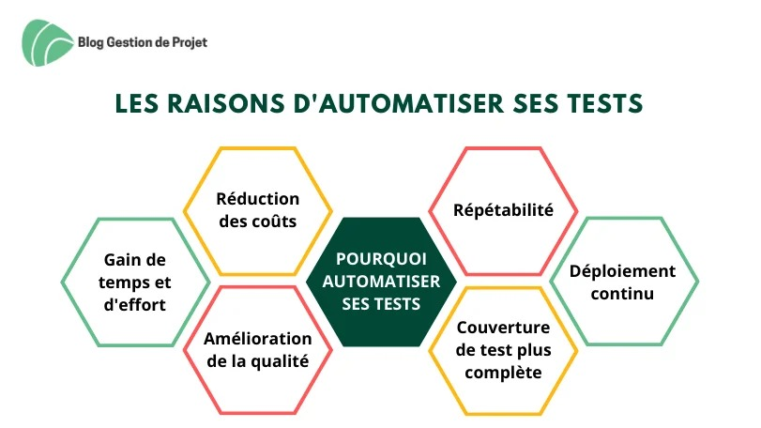
Pourquoi les Tests logiciels ?
Tests logiciels: ajout de valeur et maintien de la qualité dans le développement.
Le logiciel, complexe, traduit des comportements, règles et intentions en code exécutable.
Processus créatif d'écriture de logiciel: efficacité, ressources, maintenabilité.
L'automatisation des tests accélère les livraisons et améliore la qualité.

Slide 8
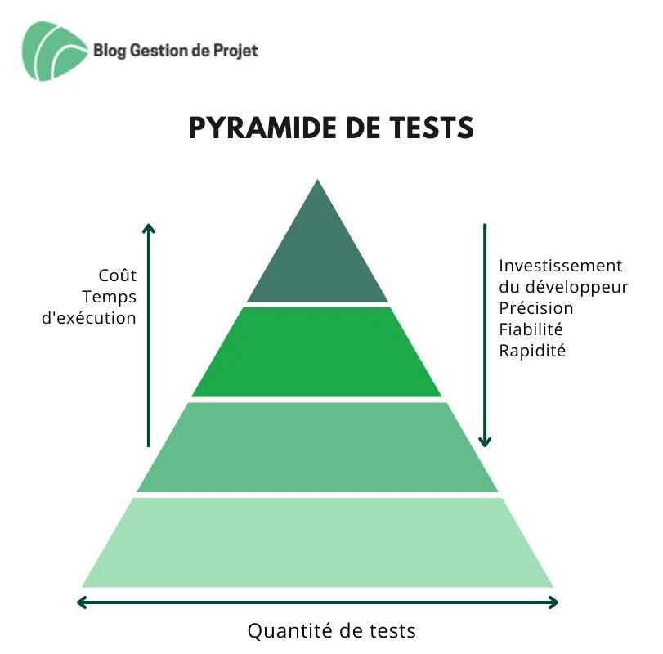
Pourquoi les Tests logiciels ?
Tests logiciels: traduisent les intentions du client de manière claire et directe.
Tests d'acceptation: vérifient l'implémentation réussie des valeurs demandées par le client.
Tests de régression: assurent la préservation des caractéristiques de qualité du logiciel dans le temps.
Les tests facilitent la transition de la valeur attendue sur le marché et garantissent sa pérennité malgré les changements.

Slide 9
Les Différents Types de Tests
03

Slide 10
Les Différents Types de Tests
Tests d'intégration
Tests de bout en bout
Tests de performance
Vérifient la communication entre plusieurs composants selon des scénarios prédéfinis.
Valident le parcours utilisateur complet, parfois utilisés comme tests d'acceptation.
Evaluent des aspects techniques comme la sécurité et l'accessibilité, en conditions réelles.
Tests statiques
Tests unitaires
Tests de composants
Analysent le code pour vérifier sa conformité à des critères prédéfinis.
Analysent le code pour vérifier sa conformité à des critères prédéfinis.
Valident les cas d'utilisation d'une partie isolable du logiciel.

Slide 11
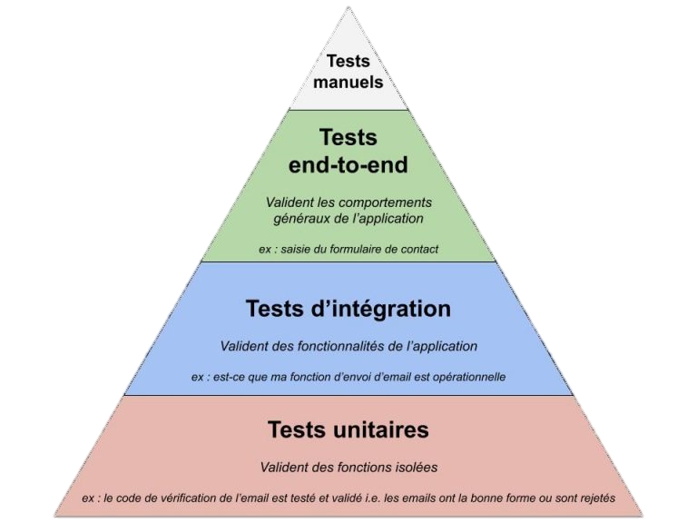
• Norme ISO-25010 : présente les différents types de tests standardisés.

Slide 12
Méthodologie de tests, le comment
04

Slide 13
Méthodologie de tests, le comment
La réalisation d’un test se décompose en trois phases bien distinctes, dites 3A, pour Arrange, Act, Assert, et parfois une phase de “Teardown” :

Slide 14
Méthodologie de tests, le comment
Teardown (facultatif)
Diagramme d'étta
Arrange
Act
Assert
Prépare les conditions du test, comme le déploiement et la préparation de données.
Exécute les actions du test.
Erifie les assertions pour déterminer le résultat du test
Réinitialise les données et les paramètres après le test.
Résume les transitions entre les étapes Arrange, Act, et Assert.

Slide 15
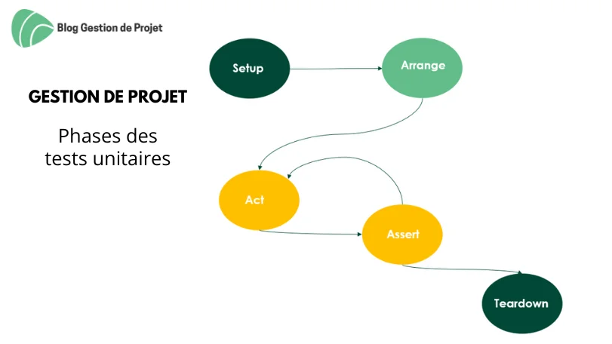
Méthodologie de tests, le comment
Une fausse assertion rend généralement le test non passant.
Les soft assertions peuvent générer un avertissement sans bloquer le test.
Certains systèmes exécutent les boucles act/assert en parallèle pour réduire le temps total d'exécution.

Slide 16
Les Tests de Notre Projet
05

Slide 17

C'est un test d’Intégration.
Nous utilisons Postman comme outil de test.Postman est une plateforme permettant de tester et de développer des API.Postman est principalement utilisé pour effectuer des tests d'intégration. wkml hot taswiret l postman.

Slide 19
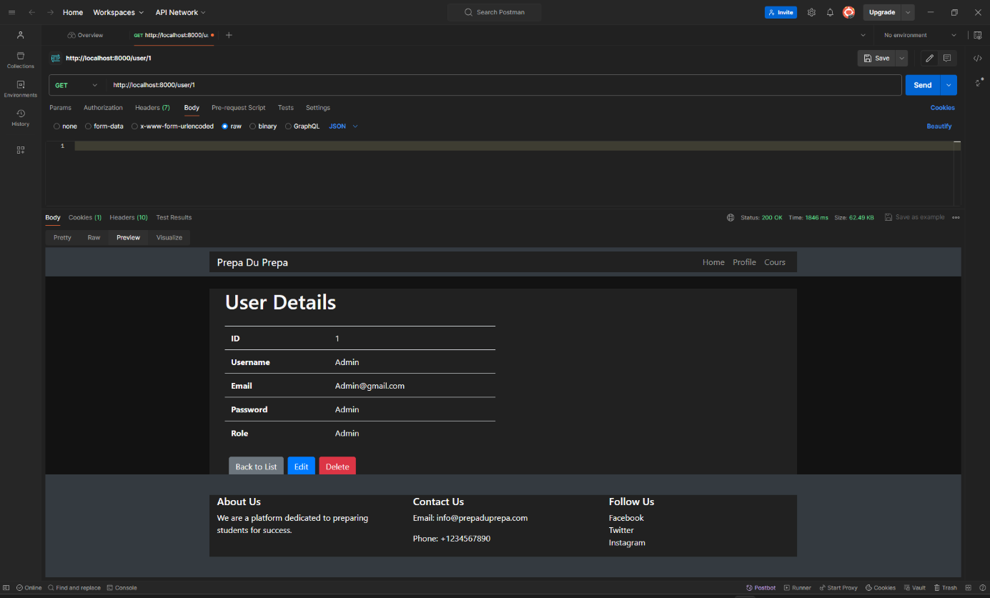

Slide 20
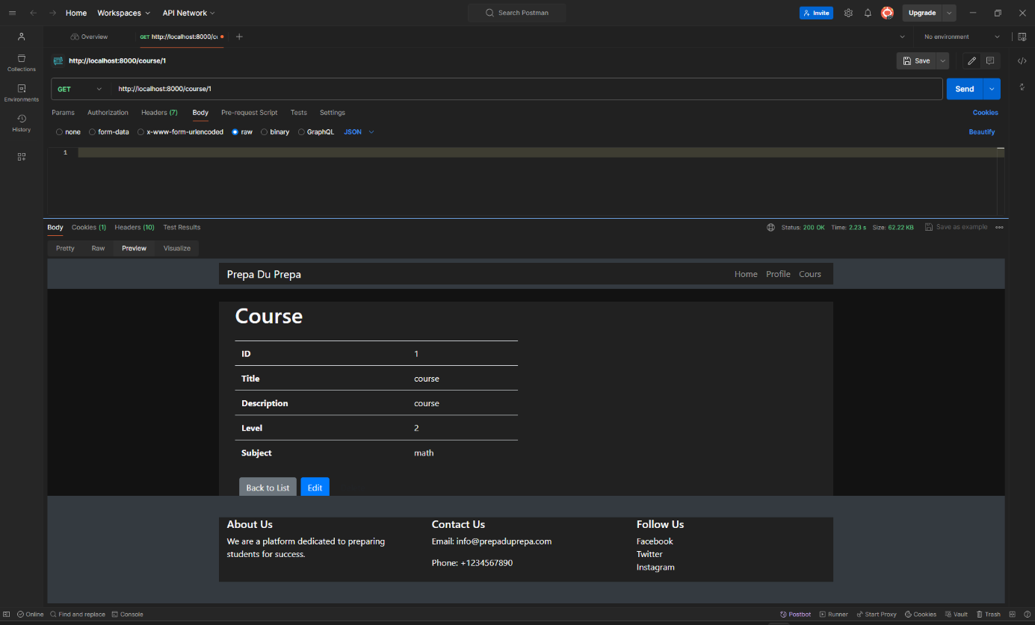

Slide 21
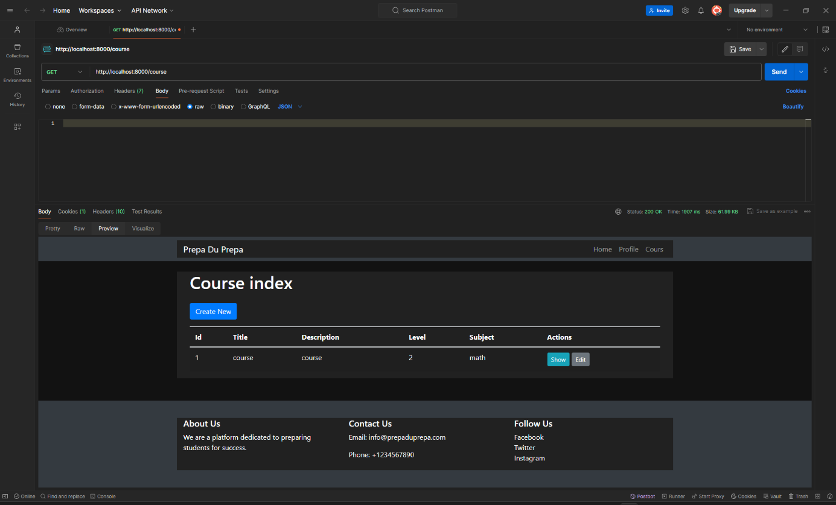

Slide 22
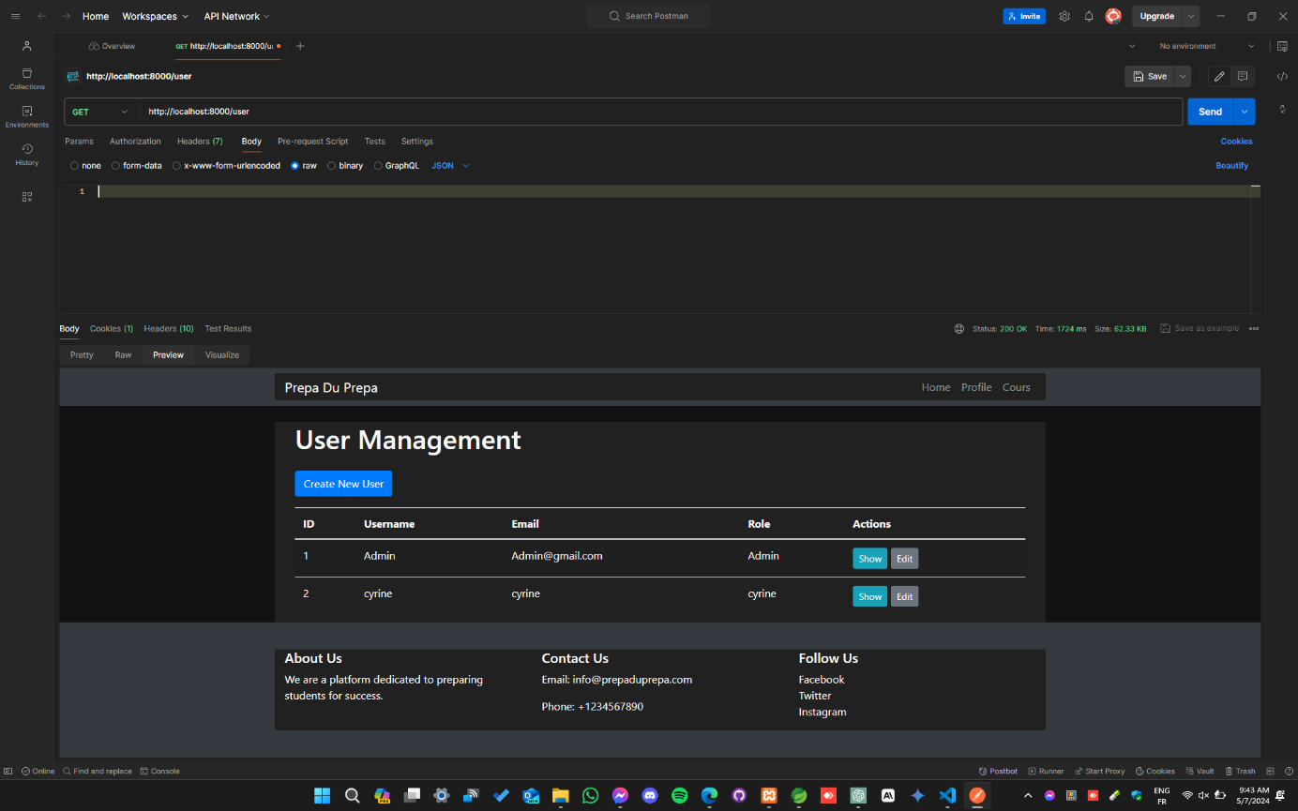

Slide 23
Conclusion
Le test logiciel est un élément crucial du développement produit, présent à chaque phase du processus, de la conception à la réception.
Il suit une méthodologie précise de questionnement et de construction, permettant d'adapter le logiciel aux besoins évolutifs du client.
Les spécialistes du test, les testeurs, diffusent cette méthodologie dans les équipes pour aider à développer des logiciels de meilleure qualité et à satisfaire les clients.

Slide 24

Merci pour votre attention !

